Slide 1
八年级 物 理
9.2 液体的压强
Notes:
本PPT模板部分元素使用了幻灯片母版制作。如果需要修改，点击-视图-幻灯片母版-修改；完成后关闭编辑母版即可。

Slide 2
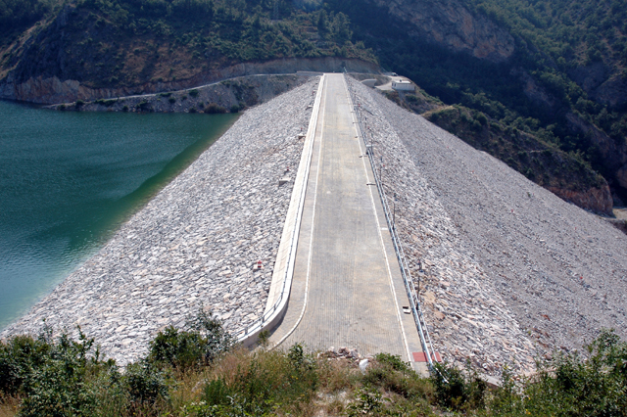
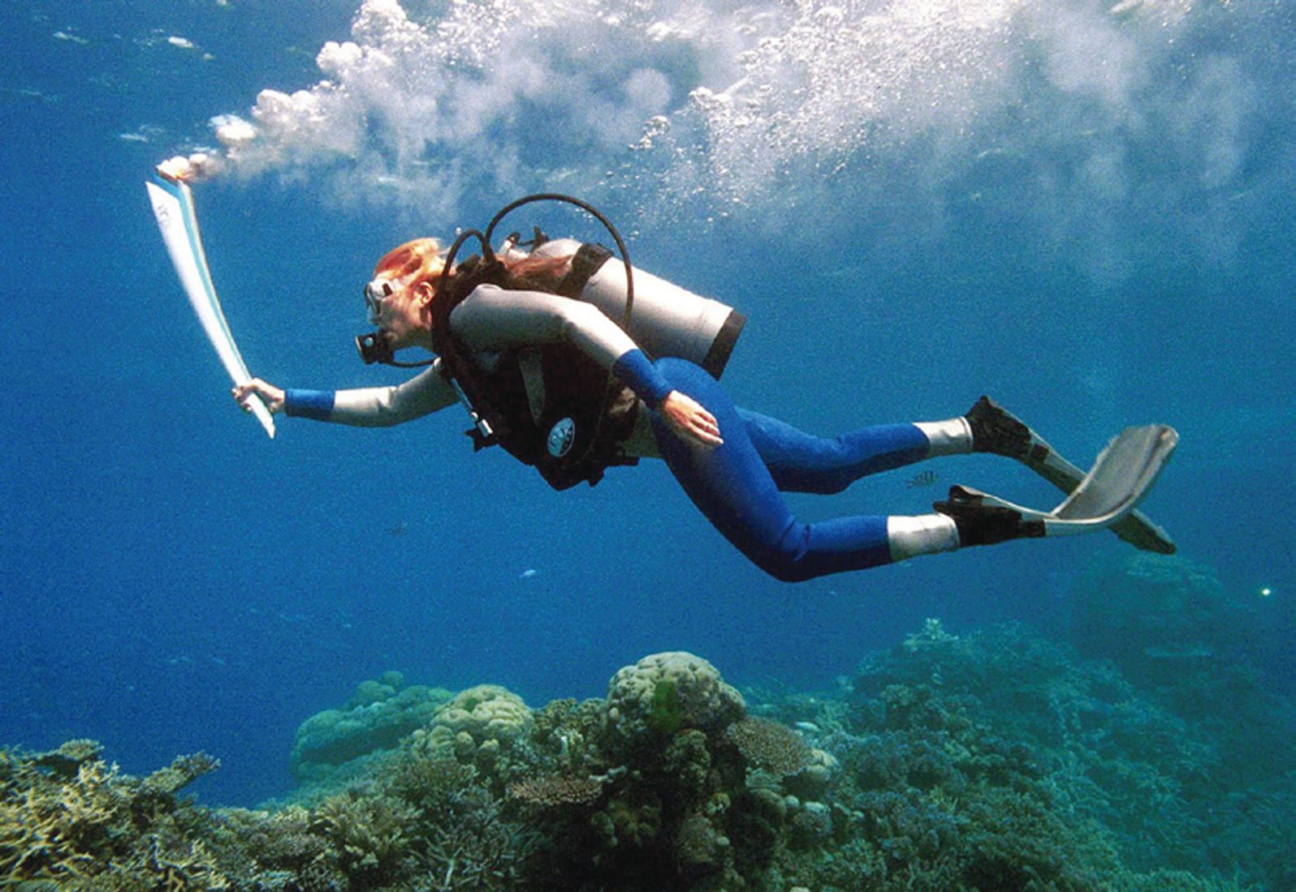
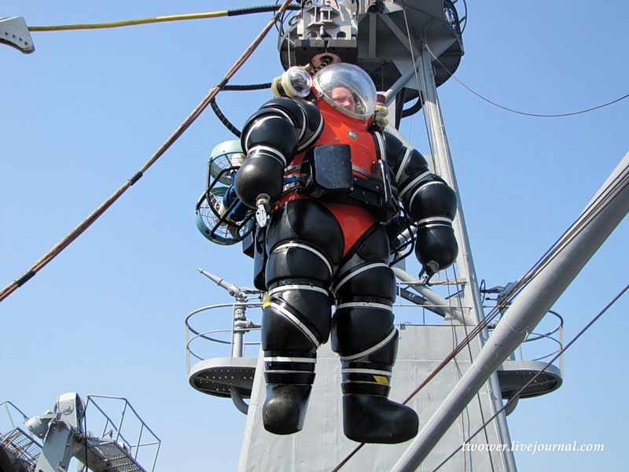
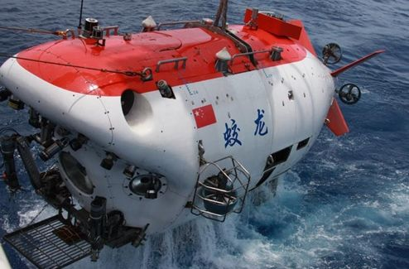
导 入 新 课
1
观 察 与 思 考
拦河坝为什么要修得上窄下宽？
为什么深水潜水，要穿特制的潜水服？
“蛟龙号”的外壳使用极厚的钛合金制造？
Notes:
本PPT模板部分元素使用了幻灯片母版制作。如果需要修改，点击-视图-幻灯片母版-修改；完成后关闭编辑母版即可。

Slide 3
新 课 教 学
2
第二节 液 体 的 压 强
一 、液体压强特点
二 、液体压强的大小
三 、连通器
Notes:
本PPT模板部分元素使用了幻灯片母版制作。如果需要修改，点击-视图-幻灯片母版-修改；完成后关闭编辑母版即可。

Slide 4
新 课 教 学
2
一 、液体压强特点
1、产生原因：
Notes:
本PPT模板部分元素使用了幻灯片母版制作。如果需要修改，点击-视图-幻灯片母版-修改；完成后关闭编辑母版即可。

Slide 5
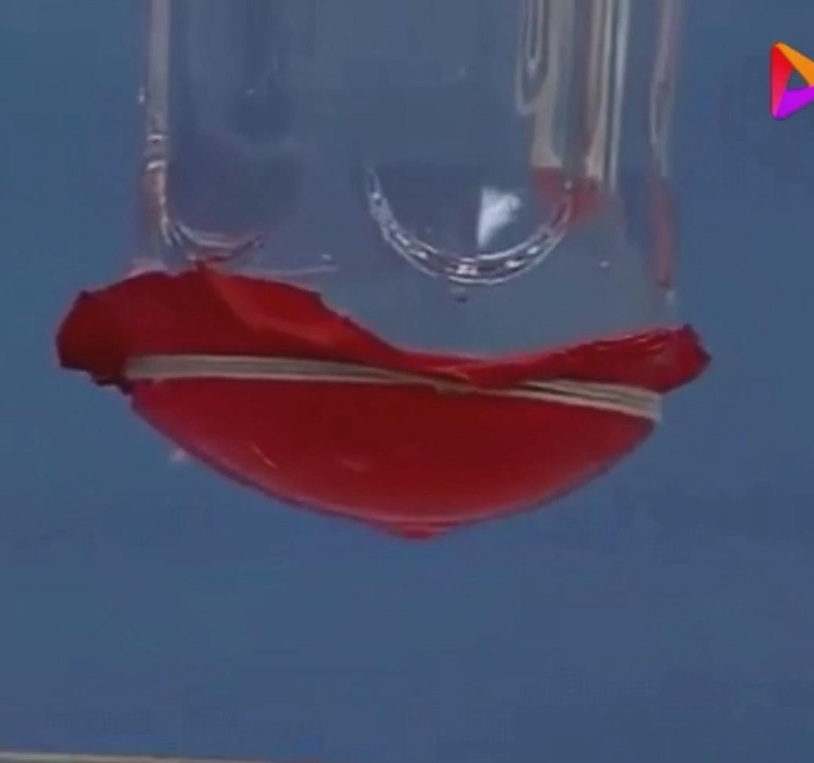
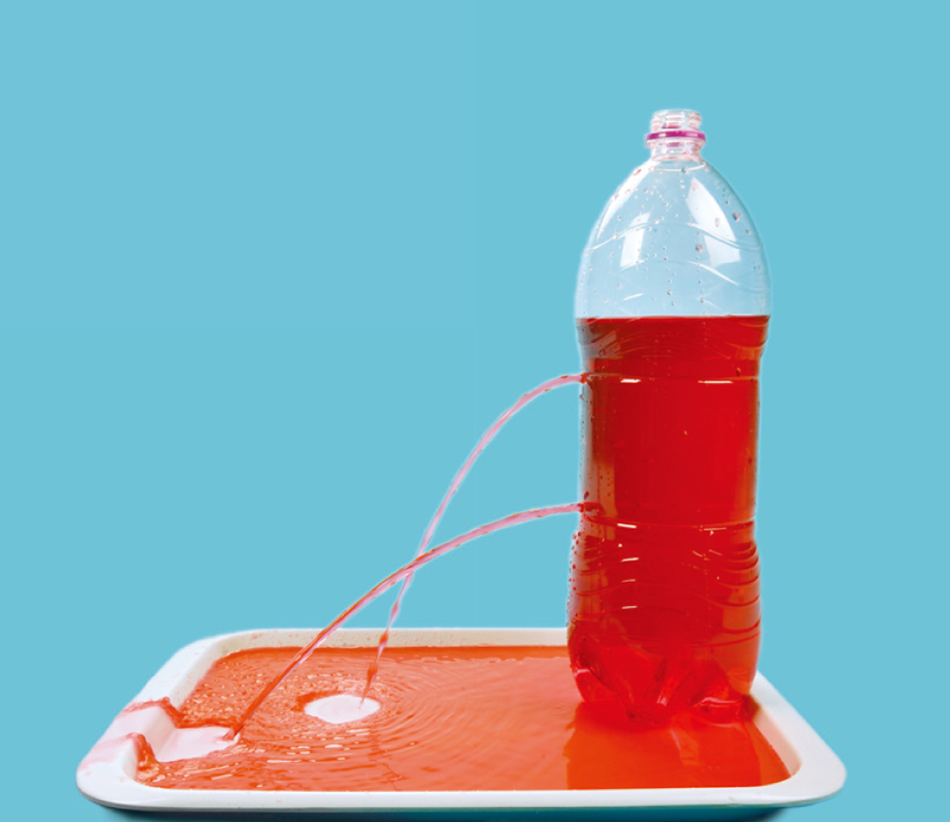
新 课 教 学
2
一 、液体压强特点
1、产生原因：
（１）液体对容器底有压强，
是由于液体受重力的作用。
（２）液体对容器侧壁有压强，
由于液体具有流动性。
Notes:
本PPT模板部分元素使用了幻灯片母版制作。如果需要修改，点击-视图-幻灯片母版-修改；完成后关闭编辑母版即可。

Slide 6
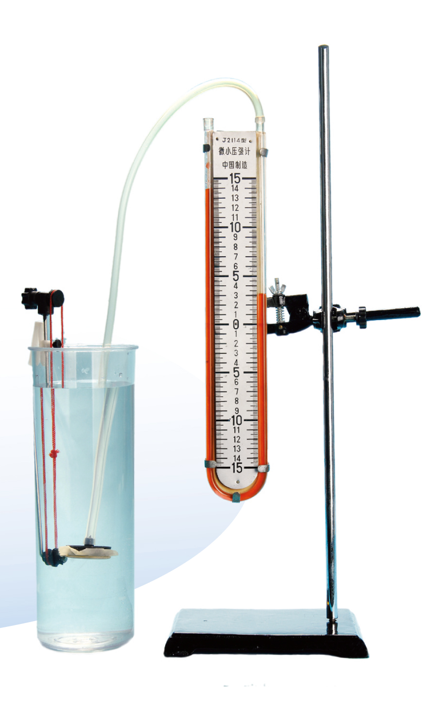
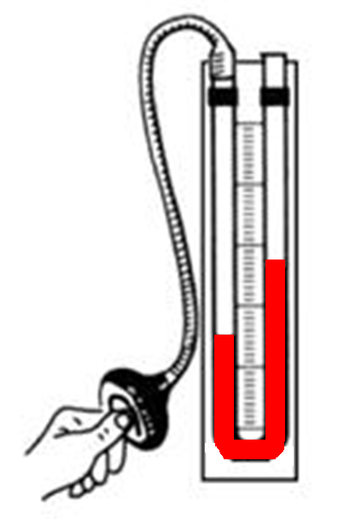
新 课 教 学
2
微小压强计
一 、液体压强特点
橡皮管
思考：液体内部压强是否有压强？
如果有它有什么规律呢？
2、液体内部的压强规律：
（1）微小压强计：
用U型管左右液面高度差
来反映液体内部压强的大小
金属盒
探头
橡皮膜
U形管
Notes:
本PPT模板部分元素使用了幻灯片母版制作。如果需要修改，点击-视图-幻灯片母版-修改；完成后关闭编辑母版即可。

Slide 7
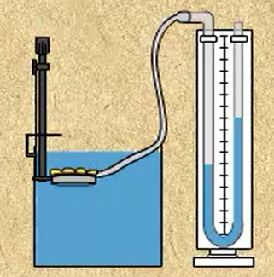
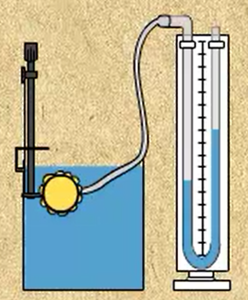
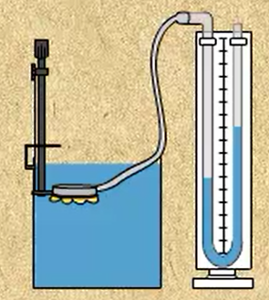
新 课 教 学
2
一 、液体压强特点
2、液体内部的压强规律：
（2）探究液体内部的压强规律：
① 液体内部向各个方向都有压强。
② 同种液体，同一深度，液体内部
向各个方向的压强相等。
Notes:
本PPT模板部分元素使用了幻灯片母版制作。如果需要修改，点击-视图-幻灯片母版-修改；完成后关闭编辑母版即可。

Slide 8
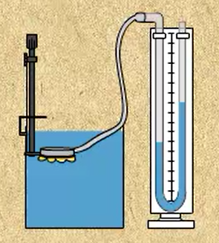
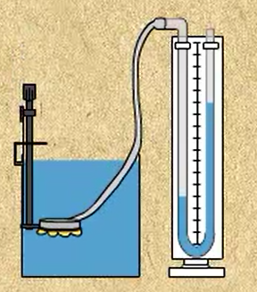
新 课 教 学
2
一 、液体压强特点
2、液体内部的压强规律：
（2）探究液体内部的压强规律：
③ 同种液体，液体内部压强随
深度的增加而增大。
Notes:
本PPT模板部分元素使用了幻灯片母版制作。如果需要修改，点击-视图-幻灯片母版-修改；完成后关闭编辑母版即可。

Slide 9

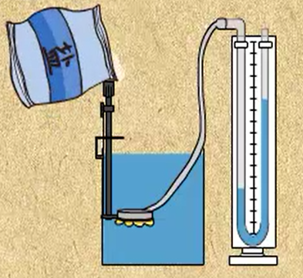
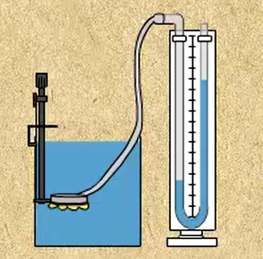
新 课 教 学
2
一 、液体压强特点
2、液体内部的压强规律：
（2）探究液体内部的压强规律：
③ 同种液体，液体内部压强随
深度的增加而增大。
④ 深度相同时，液体密度越大，
液体内部压强越大。
Notes:
本PPT模板部分元素使用了幻灯片母版制作。如果需要修改，点击-视图-幻灯片母版-修改；完成后关闭编辑母版即可。

Slide 10
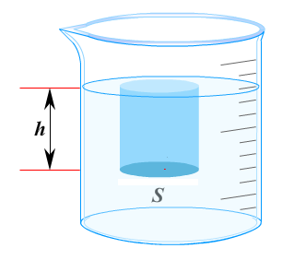
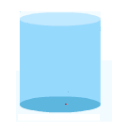
新 课 教 学
2
二、液体压强的大小
1、推导：
S平面上方的液柱对平面的压力
h
r
F= G= mg=ρVg=ρShg
S
平面受到的压强
F
ρShg
= = ρgh
p =
S
S
因此，液面下深度为h处液体的压强为:
p= ρgh
Notes:
本PPT模板部分元素使用了幻灯片母版制作。如果需要修改，点击-视图-幻灯片母版-修改；完成后关闭编辑母版即可。

Slide 11
新 课 教 学
2
二、液体压强的大小
2、液体压强公式：
p= ρgh
p——液体在任一深度的压强，单位是Pa；
ρ——液体的密度，单位是kg/m³；
g——常数9.8 N/kg
h——深度:指从液体内部某一位置到自由液面的
竖直距离 ，单位是m。
Notes:
本PPT模板部分元素使用了幻灯片母版制作。如果需要修改，点击-视图-幻灯片母版-修改；完成后关闭编辑母版即可。

Slide 12
新 课 教 学
2
二、液体压强的大小
例题1、水池里水深2 m，离池底0.5 m处水的压强
为 P a，压强方向为__________。
1.47×10⁴
各个方向
p= ρgh=10³×9.8×（2－0.5）
= 1.47× 10⁴（P a）
h
2 m
0.5 m
Notes:
本PPT模板部分元素使用了幻灯片母版制作。如果需要修改，点击-视图-幻灯片母版-修改；完成后关闭编辑母版即可。

Slide 13
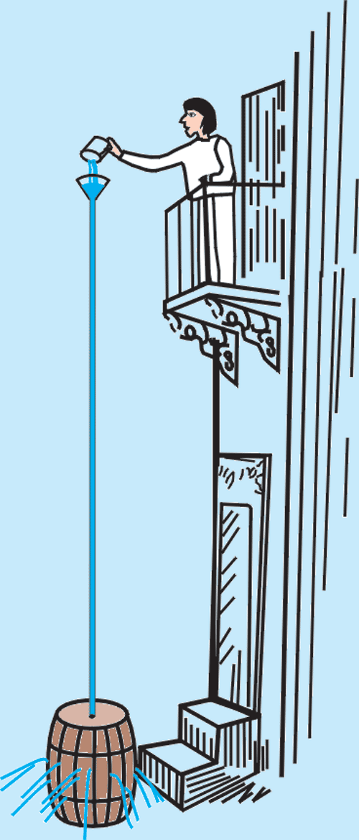
新 课 教 学
2
二、液体压强的大小
帕斯卡裂桶实验
帕斯卡在1648年表演了一个著名的实验：他用一个密闭的装满水的桶，在桶盖上插入一根细长的管子，从楼房的阳台上向细管子里灌水。结果只用了几杯水，就把桶压裂了，桶里的水就从裂缝中流了出来。
Notes:
本PPT模板部分元素使用了幻灯片母版制作。如果需要修改，点击-视图-幻灯片母版-修改；完成后关闭编辑母版即可。

Slide 14
新 课 教 学
2
为什么深水潜水，要穿特制的潜水服？
同种液体中，液体压强随深度的增加而增大，故深海潜水服要比浅海潜水要更耐压，更厚重些。

Slide 15
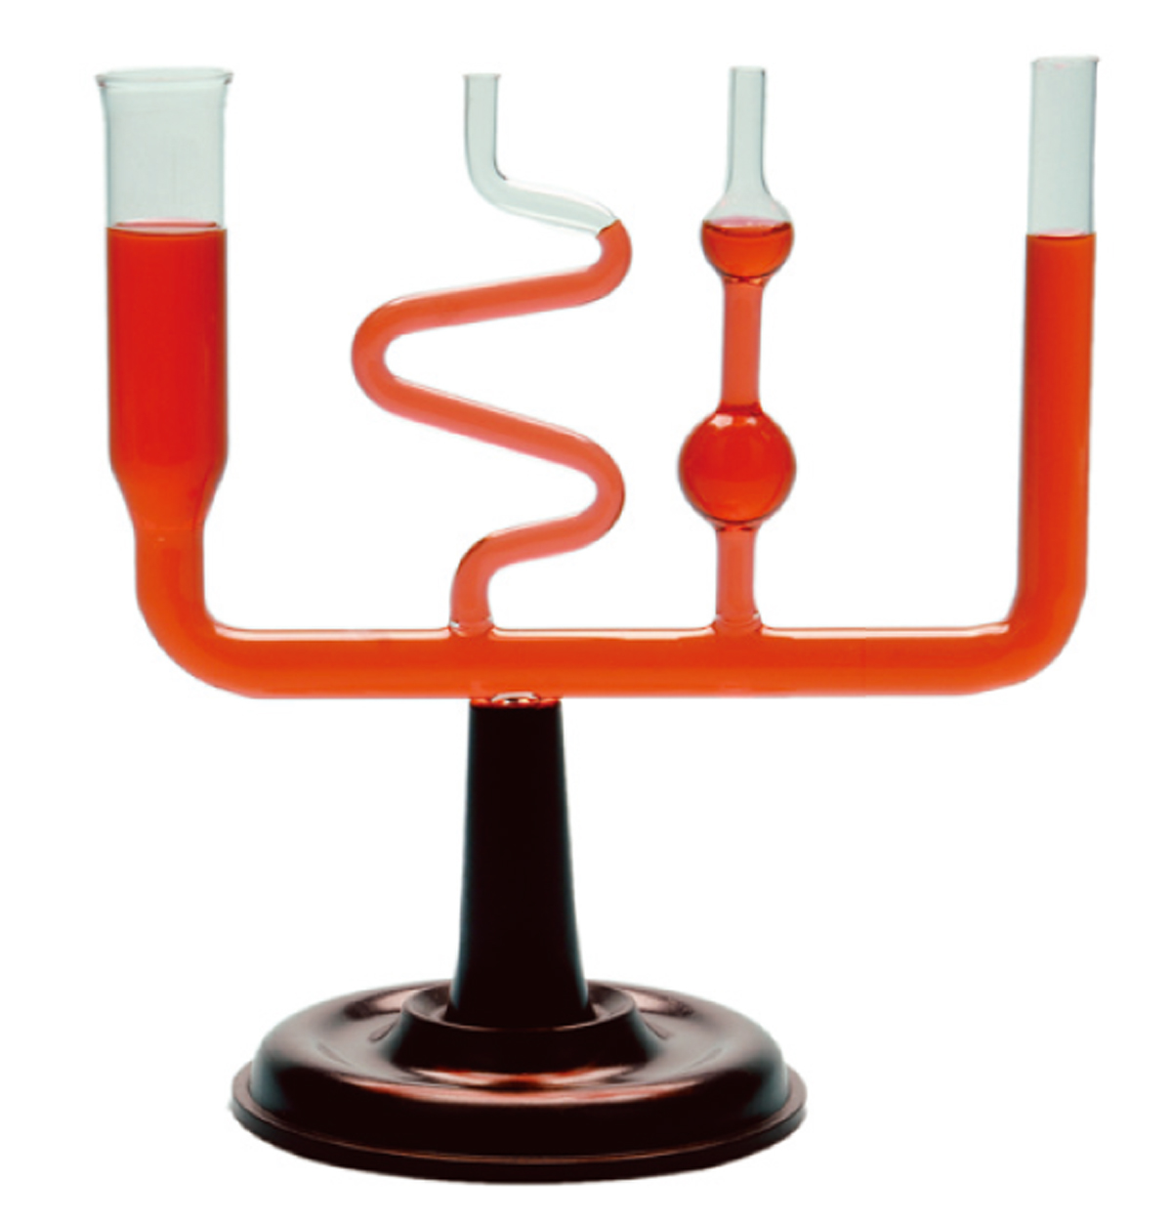
新 课 教 学
2
三、连通器
1、定义：上端开口、下端连通的容器
叫做连通器。
2、连通器的特点：连通器里装同种液体，
当液体不流动时，连通器各部分中的
液面总是相平的。
Notes:
本PPT模板部分元素使用了幻灯片母版制作。如果需要修改，点击-视图-幻灯片母版-修改；完成后关闭编辑母版即可。

Slide 16
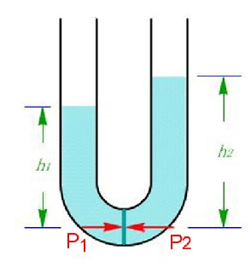
新 课 教 学
2
三、连通器
假设容器底部有一竖直液片，分析图中p₁与p₂的大小。如果p₁、p₂大小不相等，会发生什么现象？
3、证明连通器原理：
p₂﹥p₁，液片会向左侧运动
液体不流动时，液片会处于什么状态呢？
h₁
h₂
液片会静止
p₁
p₂
Notes:
本PPT模板部分元素使用了幻灯片母版制作。如果需要修改，点击-视图-幻灯片母版-修改；完成后关闭编辑母版即可。

Slide 17
新 课 教 学
2
三、连通器
假设容器底部有一竖直液片AB，液体不流动时，液片AB静止，此时F_{左}=F_{右},
又因为S_{左}=S_{右},
可知p_{左}=p_{右}，即ρgh_{左}=ρgh_{右},
所以h_{左}=h_{右},左右两管中的液面相平。
3、证明连通器原理：
F
p =
S
h₁
h₂
A
p₁
p₂
B
Notes:
本PPT模板部分元素使用了幻灯片母版制作。如果需要修改，点击-视图-幻灯片母版-修改；完成后关闭编辑母版即可。

Slide 18
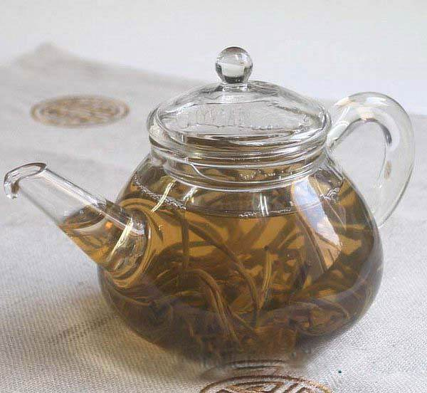
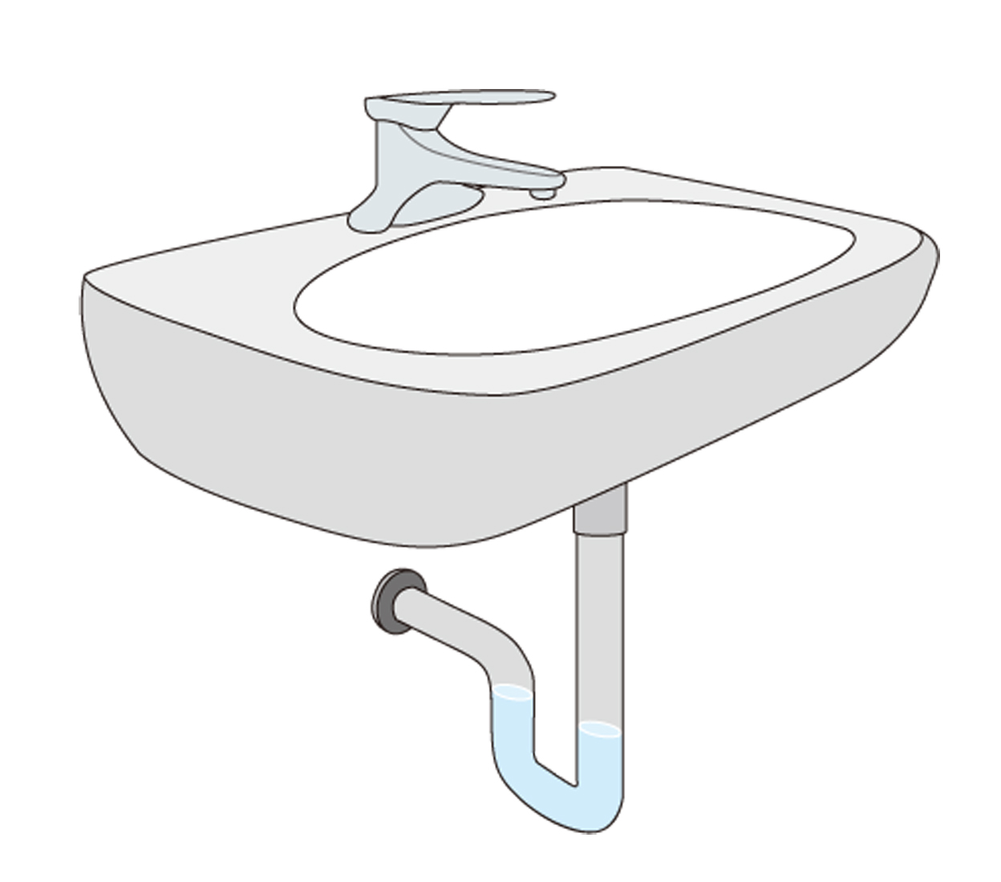
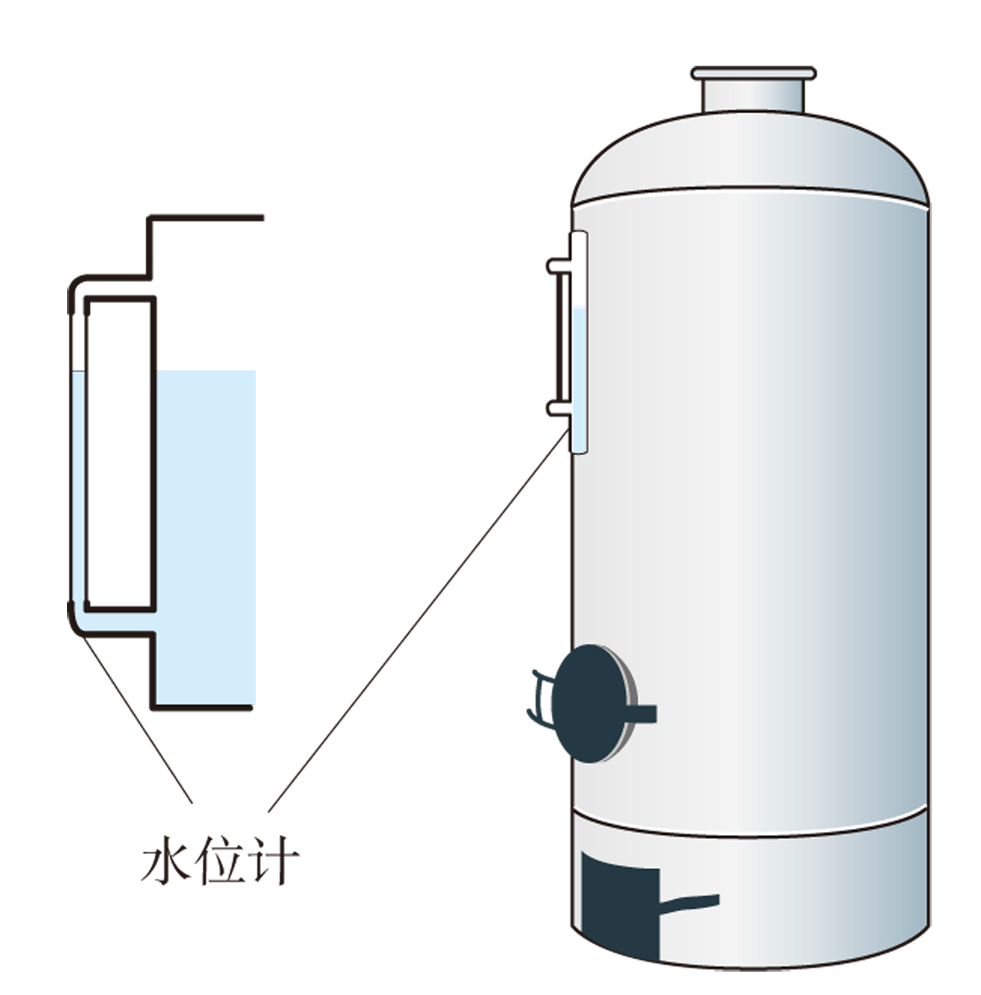
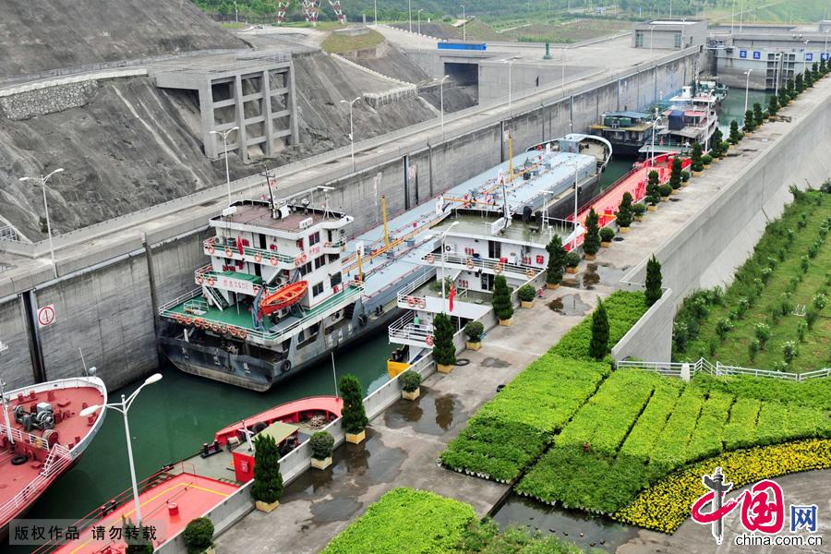
新 课 教 学
2
三、连通器
4、连通器应用：
水壶的壶身与壶嘴组成连通器
排水管的 U 形反水弯是一个连通器﻿﻿﻿﻿﻿﻿
锅炉和外面的水位计组成连通器
船闸
Notes:
本PPT模板部分元素使用了幻灯片母版制作。如果需要修改，点击-视图-幻灯片母版-修改；完成后关闭编辑母版即可。

Slide 19
反馈与评价
3
例题2、如图所示，A、B、C三点所受液体的压强
p_{A}、p_{B}、p_{C}由大到小的顺序是 。
p_{C} >p_{A}>p_{B}
酒精
水
B
A
C
Notes:
本PPT模板部分元素使用了幻灯片母版制作。如果需要修改，点击-视图-幻灯片母版-修改；完成后关闭编辑母版即可。

Slide 20
反馈与评价
3
例题3、2012年我国蛟龙号载人潜水器顺利完成了7km 级的潜水实验，这标志着我国深海潜水科技达到了一个新的水平。有人说，“设想你在7km深的蛟龙号潜水器中把一只脚伸到外面的水里，海水对你脚背压力的大小相当于1500个人所受的重力!”海水压力真有这么大吗？（海水的密度可以取ρ＝1×10³kg/m³，g取10N/kg。）
已知：h=7km=7×10 ³m ,ρ＝1×10³kg/m³，g取10N/kg ,n=1500
求：n=？
解：脚背宽度取8～10cm，脚背长度取12～15cm，则脚背面积为96～150cm²，
近似取S＝130 cm²＝1.3×10⁻²m²，
Notes:
本PPT模板部分元素使用了幻灯片母版制作。如果需要修改，点击-视图-幻灯片母版-修改；完成后关闭编辑母版即可。

Slide 21
反馈与评价
3
已知：h=7km=7×10 ³m ,ρ＝1×10³kg/m³，g取10N/kg ,n=1500
求：n=？
解：脚背宽度取8～10cm，脚背长度取12～15cm，则脚背面积为96～150cm²，
近似取S＝130 cm²＝1.3×10⁻²m²，
7 km深处海水的压强为：
p＝ρgh＝1×10³ ×10×7×10³m＝7×10⁷Pa，
Notes:
本PPT模板部分元素使用了幻灯片母版制作。如果需要修改，点击-视图-幻灯片母版-修改；完成后关闭编辑母版即可。

Slide 22
反馈与评价
3
已知：h=7km=7×10 ³m ,ρ＝1×10³kg/m³，g取10N/kg
求：n=？
解：
脚背受的压力为：F＝pS＝7×10⁷ ×1.3×10⁻²m²＝9×10⁵ N，
一个成年人的质量约为60kg，所受的重力：G＝mg＝60×10＝6×10²N，
假设脚背所受压力的大小相当于n个成年人所受的重力，则
F
9×10⁵
＝ ＝1.5×10³ 个
n =
G
6×10²
答：海水对你脚背压力的大小相当于1500个人所受的重力。
Notes:
本PPT模板部分元素使用了幻灯片母版制作。如果需要修改，点击-视图-幻灯片母版-修改；完成后关闭编辑母版即可。

Slide 23
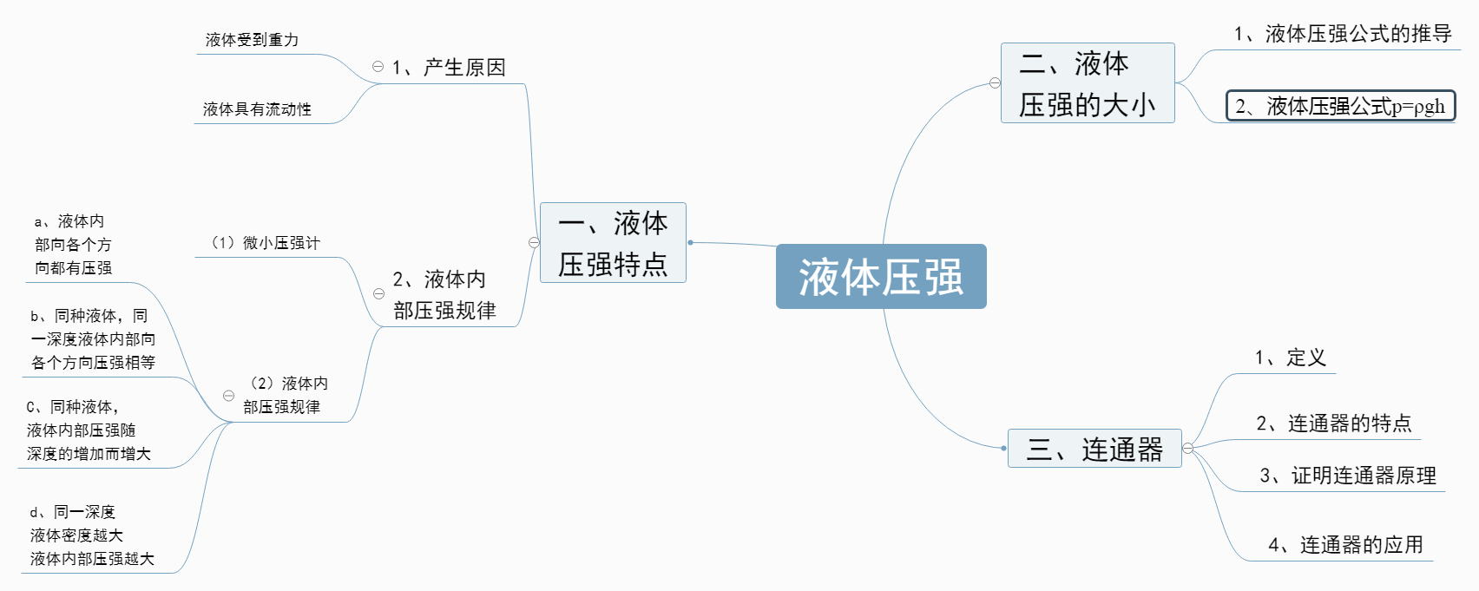
本节小结
液体压强思维导图
4
Notes:
本PPT模板部分元素使用了幻灯片母版制作。如果需要修改，点击-视图-幻灯片母版-修改；完成后关闭编辑母版即可。

Slide 24
课后作业
5
1、绘制本节课的思维导图。
2、完成书38页动手动脑学物理。

Slide 25

科技改变生活！
Notes:
本PPT模板部分元素使用了幻灯片母版制作。如果需要修改，点击-视图-幻灯片母版-修改；完成后关闭编辑母版即可。

